Slide 1
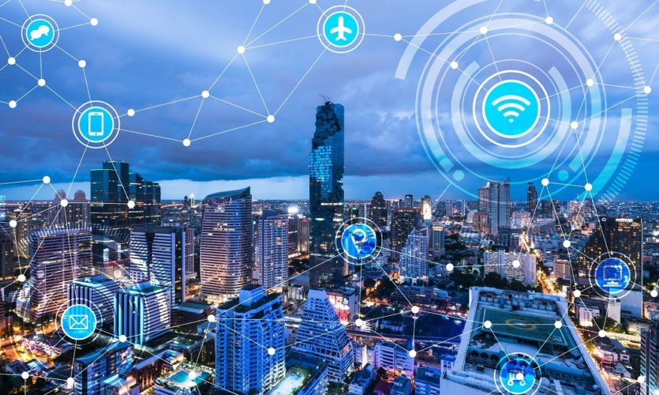
Η Επιβιωση Μου Στο Διαδυκτιο
Καθ. Ανθή Αριστοτέλους | 2025-2026
“Κριτική παρουσία στο ψηφιακό περιβάλλον!”
Notes:
Σημειώσεις ομιλητή για τη διαφάνεια: Ασφάλεια στο Διαδίκτυο
• Εξηγήστε τα βασικά σημεία.
• Δώστε παραδείγματα σχετικό με μαθητές Λυκείου.
• Τονίστε γιατί είναι σημαντικό.

Slide 2
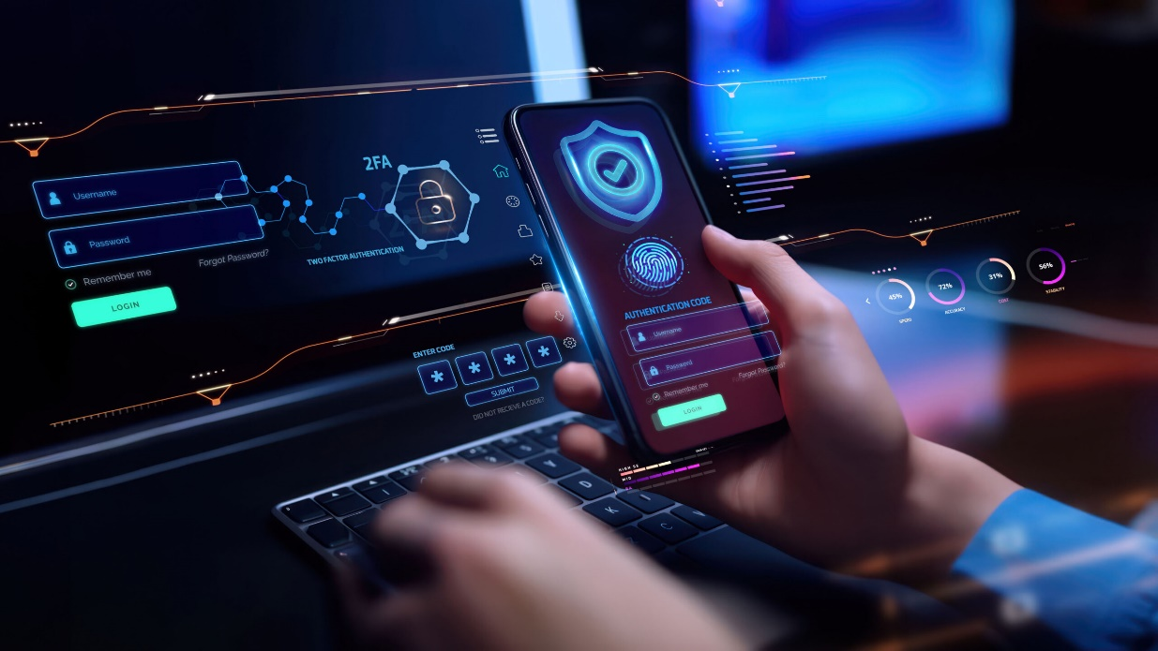

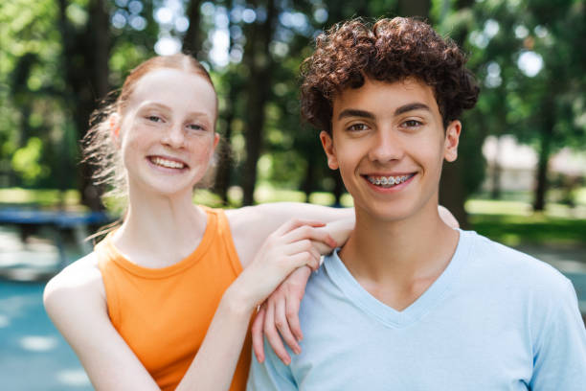



Τι είναι η Ψηφιακή Ασφάλεια;
Προστασία προσωπικών δεδομένων
Ψυχική και
συναισθηματική ασφάλεια
Προστασία συσκευών
Αντιμετώπιση Παραπληροφόρησης
Ψηφιακά Δικαιώματα, Επιλογές & Υπευθυνότητα
Υπεύθυνη χρήση
τεχνολογίας
Notes:
Σημειώσεις ομιλητή για τη διαφάνεια: Τι είναι η Ψηφιακή Ασφάλεια σύμφωνα με το DigComp 3.0
• Εξηγήστε τα βασικά σημεία.
• Δώστε παραδείγματα σχετικό με μαθητές Λυκείου.
• Τονίστε γιατί είναι σημαντικό.

Slide 3


Βασικοί κίνδυνοι στο Διαδίκτυο
Κίνδυνοι κακόβουλου λογισμικού
Το malware εγκαθίσταται χωρίς γνώση και προκαλεί απώλεια δεδομένων και παρακολούθηση συσκευών.
Phishing & ψεύτικα μηνύματα
Ψηφιακή απάτη με παραπλανητικά μηνύματα που ζητούν προσωπικά δεδομένα και κωδικούς χρήστη μέσω email.
Απειλές στα κοινωνικά δίκτυα
Ψεύτικοι λογαριασμοί (sexting, grooming) εξαπατούν με συναισθηματική χειραγώγηση και κλοπή ταυτότητας.
Cyberbullying και παραπληροφόρηση
Προσβολές και διάδοση ψευδών ή λανθασμένων ειδήσεων επηρεάζουν την κρίση των χρηστών, ιδιαίτερα μέσω social media.
Κακόβουλα λογισμικά
Επίθεση Phishing
Notes:
Σημειώσεις ομιλητή για τη διαφάνεια: Τι είναι η Ψηφιακή Ασφάλεια σύμφωνα με το DigComp 3.0
• Εξηγήστε τα βασικά σημεία.
• Δώστε παραδείγματα σχετικό με μαθητές Λυκείου.
• Τονίστε γιατί είναι σημαντικό.

Slide 4
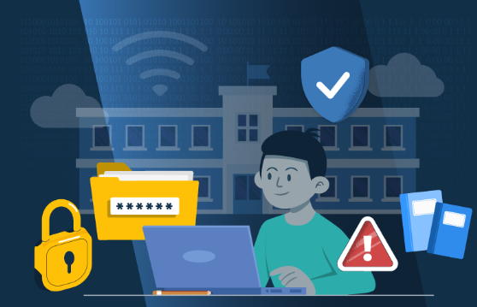
Πως προστατεύουμε τις συσκευές και τα δεδομένα μας;
Καθ. Ανθή Αριστοτέλους | 2025-2026
Notes:
Σημειώσεις ομιλητή για τη διαφάνεια: Προστασία Συσκευών και Δεδομένων
• Εξηγήστε τα βασικά σημεία.
• Δώστε παραδείγματα σχετικό με μαθητές Λυκείου.
• Τονίστε γιατί είναι σημαντικό.

Slide 5
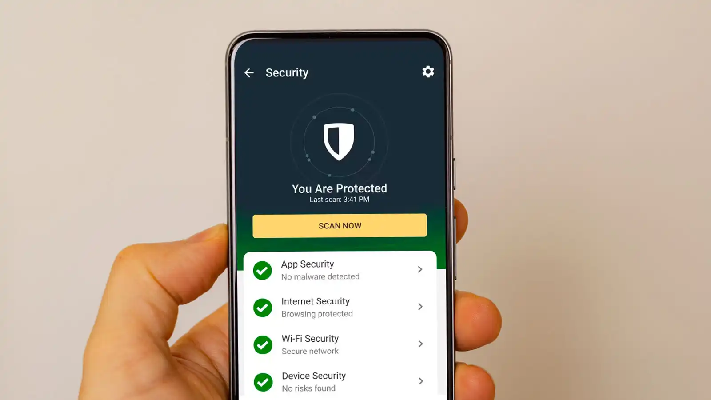
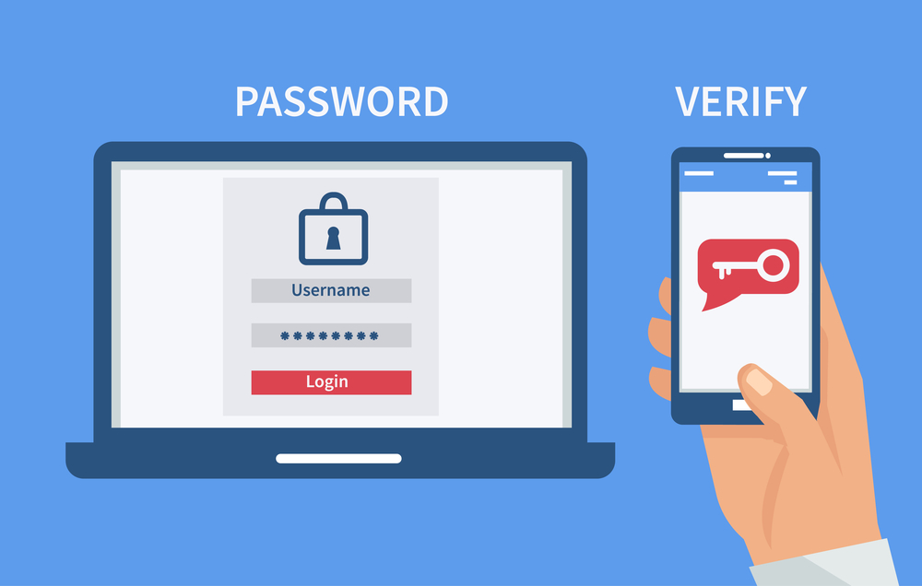
Μεθόδοι προστασίας
🔧 Αναβαθμίσεις συσκευών / εφαρμογών
Κλείνουν κενά ασφαλείας, Διορθώνουν σφάλματα, Προσθέτουν νέες λειτουργίες
🛡Antivirus
firewall (Ελέγχει ποιος μπαίνει και βγαίνει στο δίκτυό μας)
ασφαλείς ρυθμίσεις (Έλεγχος δικαιωμάτων κάμερας, τοποθεσίας)
🔐 Χρήση ισχυρών κωδικών
ΌΧΙ προσωπικές πληροφορίες
2FA - Διπλός έλεγχος ταυτότητας (χρήση βιομετρικών και εφαρμογών Authenticator/SMS)
⚠ Προσοχή σε άγνωστα links ή αρχεία
προσποιούνται ότι προέρχονται από φίλους, μπορεί να οδηγούν σε ψεύτικες ιστοσελίδες που κλέβουν κωδικούς.
Notes:
Σημειώσεις ομιλητή για τη διαφάνεια: Τι είναι η Ψηφιακή Ασφάλεια σύμφωνα με το DigComp 3.0
• Εξηγήστε τα βασικά σημεία.
• Δώστε παραδείγματα σχετικό με μαθητές Λυκείου.
• Τονίστε γιατί είναι σημαντικό.

Slide 6
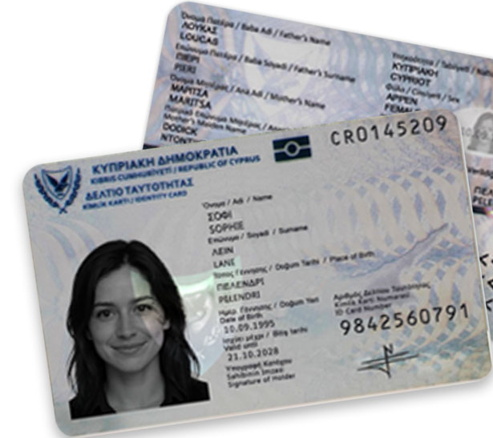

Προσωπικά Δεδομένα
Καθ. Ανθή Αριστοτέλους | 2025-2026
όνομα εικόνες τοποθεσία
συνήθειες ηλικία σχολείο
ο τρόπος που πλοήγησε στο Διαδίκτυο.
Γιατί έχει σημασία;
Διαμορφώνει τη φήμη σας στο μέλλον
Μπορεί να χρησιμοποιηθεί για παραπλάνηση
Συνδέεται με δικαιώματα όπως GDPR & ιδιωτικότητα
Καλές Πρακτικές:
Μη δημοσίευση περιεχομένου χωρίς σκέψη
Κατανόηση όρων χρήσης (που συχνά αγνοούμε)
Έλεγχος ρυθμίσεων απορρήτου
Επιλογή εφαρμογών με ασφάλεια
ψηφιακό αποτύπωμα
Notes:
Σημειώσεις ομιλητή για τη διαφάνεια: Ασφάλεια στο Διαδίκτυο
• Εξηγήστε τα βασικά σημεία.
• Δώστε παραδείγματα σχετικό με μαθητές Λυκείου.
• Τονίστε γιατί είναι σημαντικό.

Slide 7
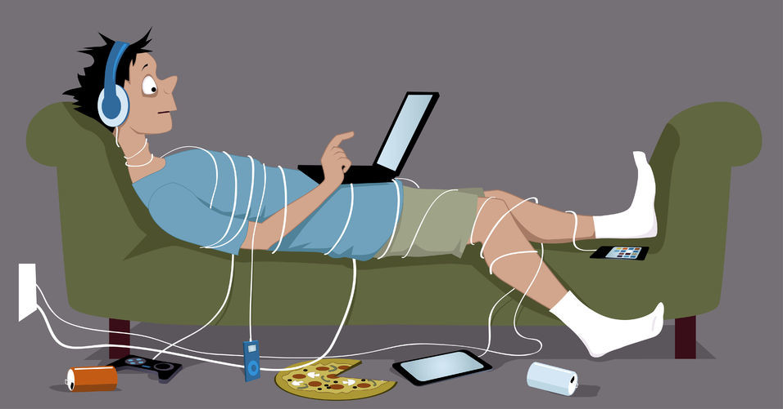
Σωματική και ψυχική προστασία
Διαχείριση χρόνου οθόνης
Η θέσπιση ορίων χρόνου, διαλείμματα και αποφυγή συσκευών πριν τον ύπνο μειώνει τον κίνδυνο εθισμού.
Ψηφιακή εξάρτηση
Σίγαση ειδοποιήσεων για λιγότερη διάσπαση
Σκέψου πριν …
την επιρροή των social media,
δημοσιεύσεις,
απόφυγε άγνωστους,
μην χρησιμοποιείς δημόσιο Wi-Fi για ευαίσθητα δεδομένα.
Notes:
Σημειώσεις ομιλητή για τη διαφάνεια: Υγιής χρήση του διαδικτύου και χρυσοί κανόνες ασφάλειας
• Εξηγήστε τα βασικά σημεία.
• Δώστε παραδείγματα σχετικό με μαθητές Λυκείου.
• Τονίστε γιατί είναι σημαντικό.

Slide 8
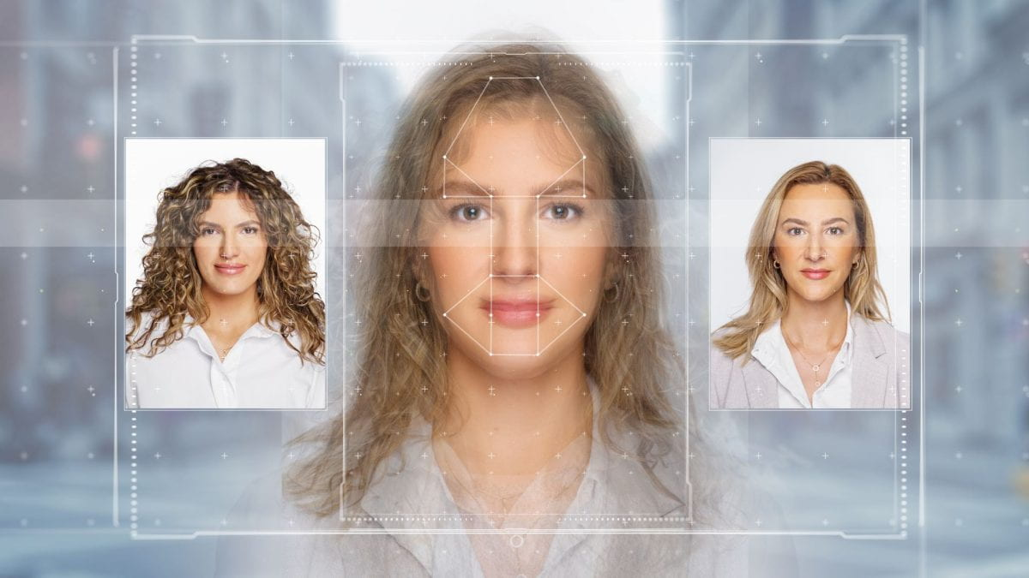
Αντιμετώπιση Παραπληροφόρησης & Παραπλανητικού Περιεχομένου
Αναγνώριση
fake news & clickbait
Deepfakes (εικόνες/βίντεο που μοιάζουν πραγματικά)
Bots & ψεύτικοι λογαριασμοί
Πώς προστατεύομαι;
Διασταύρωση πληροφοριών σε πολλές πηγές
Αναγνώριση “σημαδιών” παραπληροφόρησης
(τίτλοι που προκαλούν σοκ)
Κριτική σκέψη απέναντι σε viral περιεχόμενο αξιολόγηση του περιεχομένου σε καθημερινή βάση
Deepfakes
Notes:
Σημειώσεις ομιλητή για τη διαφάνεια: Phishing, Cyberbullying και Fake News
• Εξηγήστε τα βασικά σημεία.
• Δώστε παραδείγματα σχετικό με μαθητές Λυκείου.
• Τονίστε γιατί είναι σημαντικό.

Slide 9
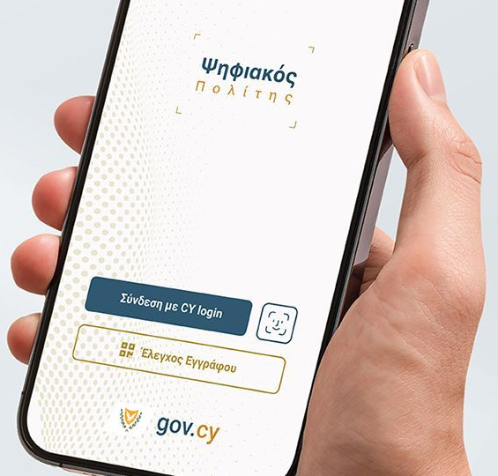
Ψηφιακά Δικαιώματα, Επιλογές & Υπευθυνότητα
Ψηφιακά Δικαιώματα
Επιλέγω ποιος βλέπει τις πληροφορίες μου
Έχω δικαίωμα να κρατώ ιδιωτικές τις πληροφορίες μου (φωτογραφίες)
Έχω δικαίωμα πρόσβασης , ενημέρωσης και συμμετοχής (ίσες ευκαιρίες)
Ψηφιακές Επιλογές
Ποια εφαρμογή ή πλατφόρμα θα χρησιμοποιήσω
Ποιες ρυθμίσεις θα επιλέξω
Κάθε ανάρτηση έχει συνέπειες στη φήμη (Digital Footprint) και την ιδιωτικότητα
Υπεύθυνη Ψηφιακή Συμπεριφορά
Σεβασμός των άλλων χρηστών
Πνευματικά δικαιώματα προστατεύουν δημιουργούς
Η ενημερωμένη συγκατάθεση είναι κρίσιμη
Η αθέμιτη χρήση περιεχομένου (αντιγραφή, κλοπή) έχει συνέπειες!!
Συμμετοχή ως
Συνειδητοποιημένος
Ψηφιακός Πολίτης
Notes:
Σημειώσεις ομιλητή για τη διαφάνεια: Phishing, Cyberbullying και Fake News
• Εξηγήστε τα βασικά σημεία.
• Δώστε παραδείγματα σχετικό με μαθητές Λυκείου.
• Τονίστε γιατί είναι σημαντικό.

Slide 10
Υπεύθυνη Χρήση Τεχνητής Νοημοσύνης (AI)
Πώς λειτουργούν τα εργαλεία AI
Στην Κύπρο με βάση το υφιστάμενο GDPR χρειάζεται γόνιμη συναίνεση για δημιουργία λογαριασμού σε πλατφόρμες GENAI
Τα εργαλεία AI (π.χ. chatbots, φίλτρα εικόνας) χρησιμοποιούν αλγορίθμους που εντοπίζουν μοτίβα και κάνουν προβλέψεις.
Η AI δεν “σκέφτεται” σαν άνθρωπος.
Πότε μπορεί να είναι ανακριβή ή παραπλανητικά
Τα δεδομένα εκπαίδευσης μπορεί να είναι ελλιπή, προκατειλημμένα ή λανθασμένα.
Τι πρέπει να γνωρίζεις..
Πολλά συστήματα AI κρατούν τα IP address των συσκευών μας ή χρησιμοποιούν τα δεδομένα που τους δίνουμε.
Ορισμένα εργαλεία δεν προσφέρουν ισχυρή προστασία απορρήτου.
Μπορεί να χάσει τον έλεγχο των δεδομένων του (όνομα, διεύθυνση, τηλέφωνο, φωτογραφίες, προσωπικές ιστορίες).
Notes:
Σημειώσεις ομιλητή για τη διαφάνεια: Βασικοί κίνδυνοι στο Διαδίκτυο για μαθητές
• Εξηγήστε τα βασικά σημεία.
• Δώστε παραδείγματα σχετικό με μαθητές Λυκείου.
• Τονίστε γιατί είναι σημαντικό.

Slide 11
🔵 Κανόνες S.M.A.R.T.
S – Stay Safe (Μείνε ασφαλής): Μην μοιράζεσαι προσωπικές πληροφορίες.
M – Don’t Meet Up (Μην συναντάς αγνώστους): Αν κάποιος προτείνει συνάντηση, ενημέρωσε ενήλικα.
A – Accepting Files (Προσοχή στα αρχεία): Μην ανοίγεις ύποπτα αρχεία, links ή μηνύματα.
R – Reliable (Έλεγξε τις πηγές): Μην εμπιστεύεσαι ό,τι βλέπεις στο διαδίκτυο.
T – Tell Someone (Μίλα σε κάποιον): Αν κάτι σε φοβίσει ή σε στενοχωρήσει — μίλα σε ενήλικα που εμπιστεύεσαι.
Notes:
Σημειώσεις ομιλητή για τη διαφάνεια: 🔵 Κανόνες S.M.A.R.T.
• Εξηγήστε τα βασικά σημεία.
• Δώστε παραδείγματα σχετικό με μαθητές Λυκείου.
• Τονίστε γιατί είναι σημαντικό.

Slide 12
Πού απευθυνθείς αν συμβεί κάτι
Καθ. Ανθή Αριστοτέλους | 2025-2026
Γραμμή Βοήθειας 📞1480
Γονείς ή κηδεμόνες
Διεύθυνση του σχολείου
Οποιονδήποτε καθηγητή εμπιστεύομαι
(π.χ. Υπεύθυνο Τμήματος, ΣΕΑ, Πληροφορικής)
Αστυνομία (Ηλεκτρονικό Έγκλημα)
Notes:
Σημειώσεις ομιλητή για τη διαφάνεια: Ειδικά Ψηφιακά Θέματα Ασφάλειας
• Εξηγήστε τα βασικά σημεία.
• Δώστε παραδείγματα σχετικό με μαθητές Λυκείου.
• Τονίστε γιατί είναι σημαντικό.

Slide 13
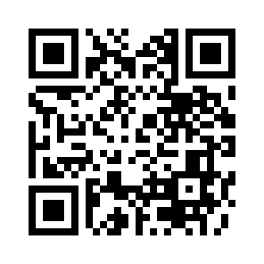
Δοκίμασε τις γνώσεις σου…
Καθ. Ανθή Αριστοτέλους | 2025-2026

